Slide 1
Byteos设计分享
指导老师：李连民、张虎
主讲人：杨金博

Slide 2
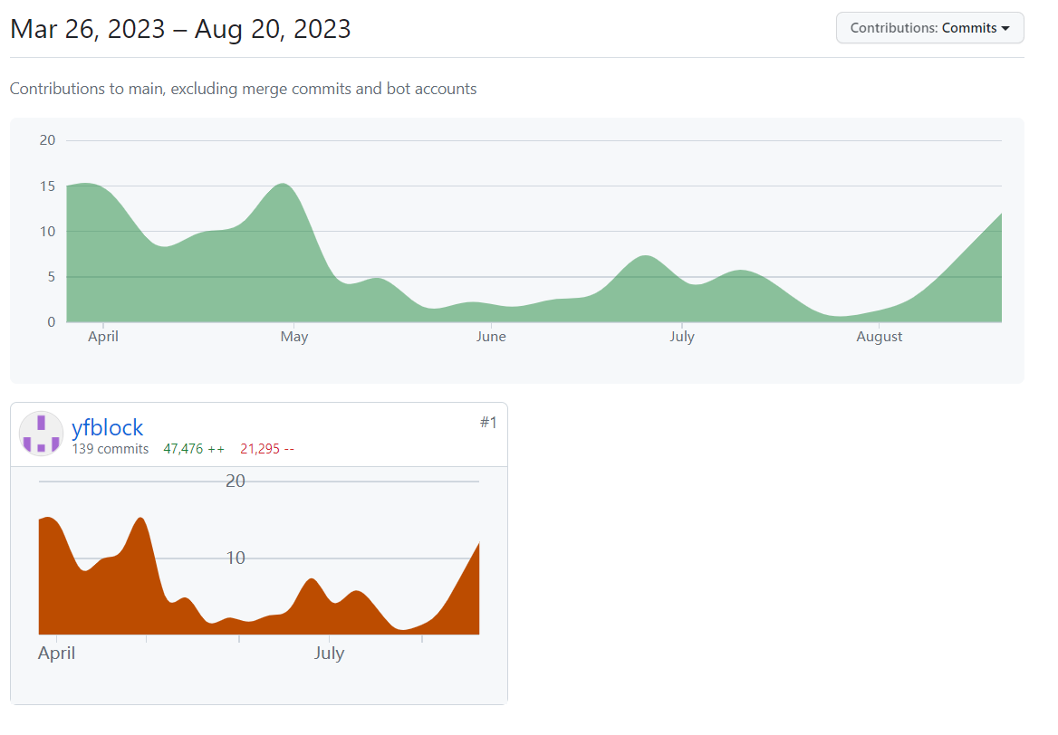
工作量
内核代码量：
26000行左右
去除移植的驱动的代码量：
24000行左右
commit数量：
139

Slide 3
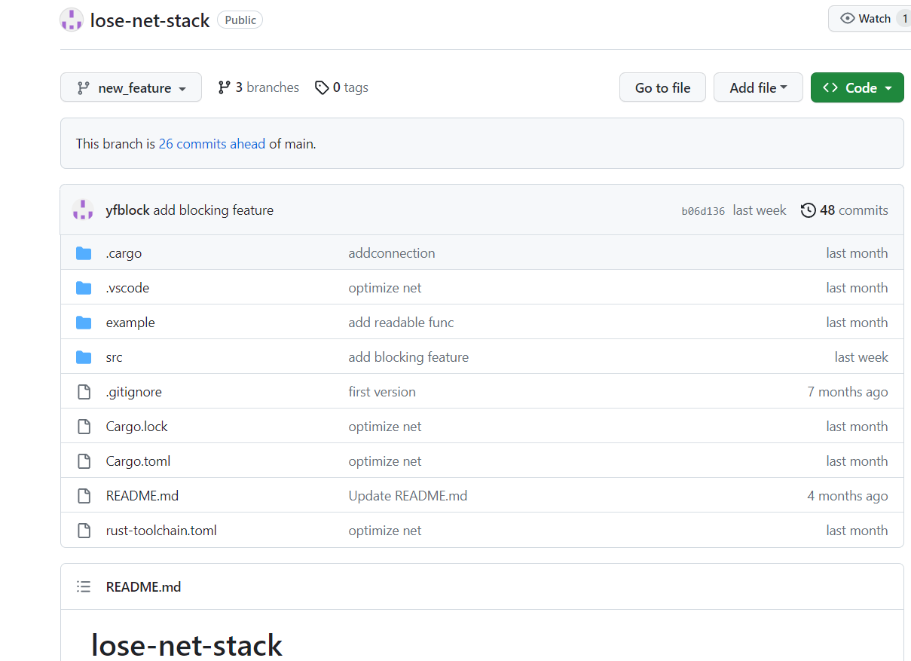
精简网络协议栈：lose-net-stack
精简：代码量仅两千行左右
使用Rust编写
支持功能：
Arp
Ipv4
udp
tcp
项目主页：
https://github.com/yfblock/lose-net-stack

Slide 4
OS 介绍
ByteOS使用 Rust 进行开发，在比赛期间支持了初赛和决赛的所有测例，目前能够运行在qemu和华山派开发板上，支持一个使用Rust编写的网络协议栈，可以与局域网进行通信。能够运行redis、http-server、gcc等程序。
目前缺失华山派的网卡驱动，如果完成相关的驱动，就可以作为网页服务器或者redis服务器，把主办方发放的华山派利用起来。

Slide 5
性能优化-优化措施
文件树
写时复制
延迟分配
进程模板

Slide 6
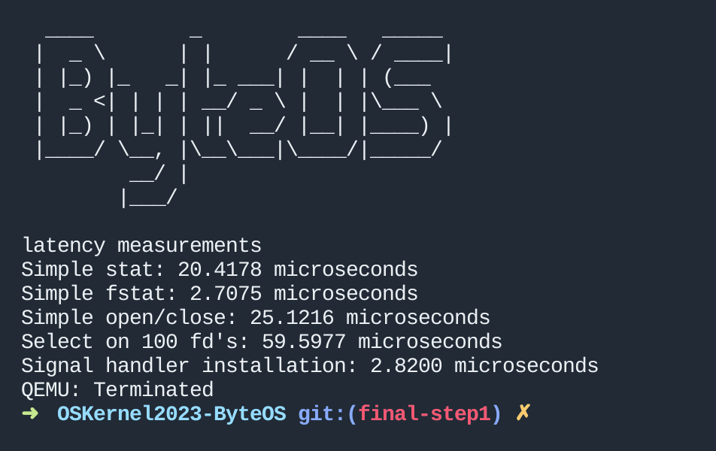
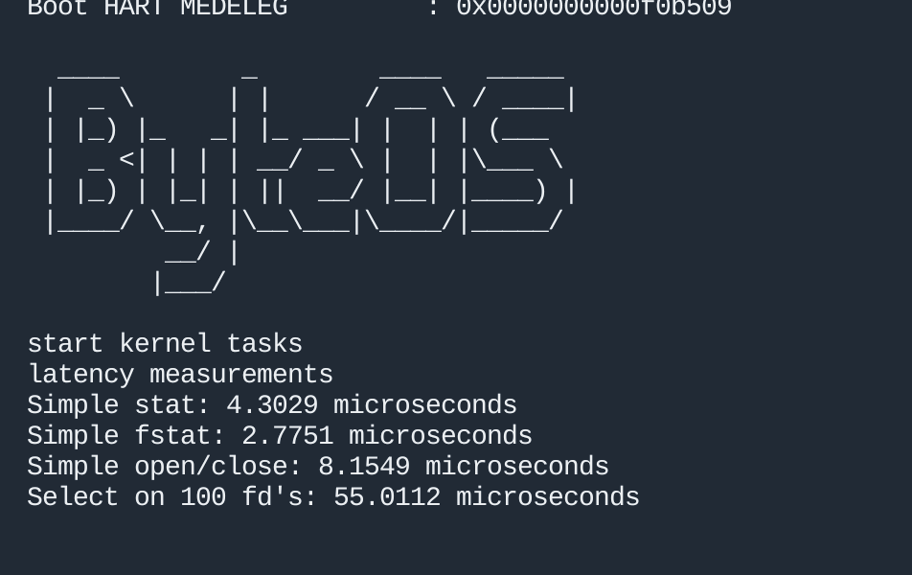
文件树
在程序运行时，程序往往会对存储设备进行大量的操作和检索，而从存储设备读取信息会比较慢，因此ByteOS使用了一个文件树来进行文件的检索，在内核中开辟一块内存存储文件树，在每一次访问时先从文件树上检索，如果不存在再从内核存储设备上检索，并将信息存储至文件树，从而加快文件的检索和读取速度。

Slide 7
写时复制
在比赛的 QEMU 和 华山派的平台上的内存比较小，在内核中同时存在多个进程时可能会略有不足，而多个进程中存在大量的相同内容，因此ByteOS使用写时复制来减少 ByteOS 的内存消耗，ByteOS采用写时复制后，内存消耗大大减少，同时内存的申请和释放操作也大大减少了。
https://github.com/yfblock/ByteOS/blob/3cd29c9ad0b95983db266022a97cf1f989b200df/kernel/src/tasks/user/mod.rs#L23-L80

Slide 8
延迟分配
ByteOS在进程中使用一个MapArea结构进行内存区间的存储，在申请内存时仅仅加上一个内存区间，而不是直接将物理内存进行分配。这样减少了mmap带来的内存频繁申请和释放的操作，提高了系统的性能，同样因为只有在内存被使用时才会分配，也节省了内存。

Slide 9
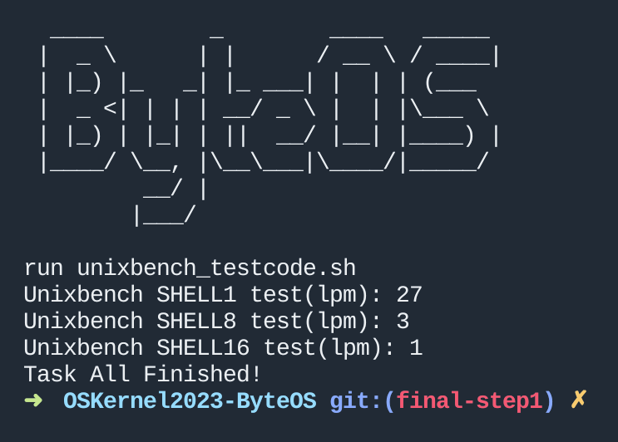

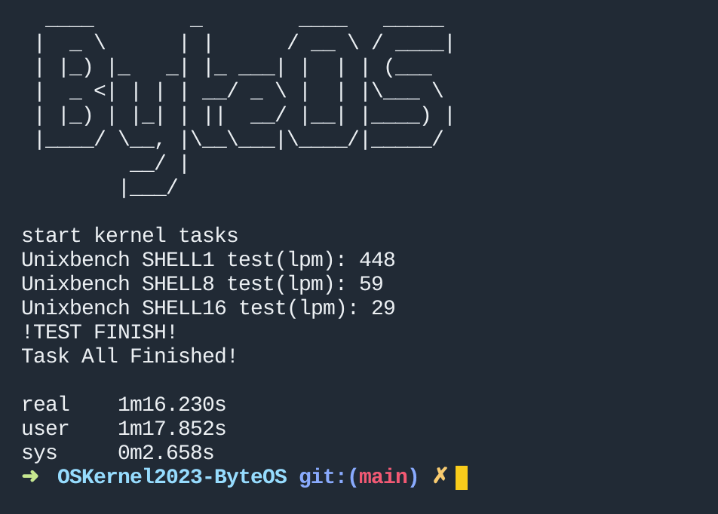
性能优化
一阶段过程中
决赛一阶段时
决赛二阶段时
缓存文件
延迟分配+进程模板

Slide 10
华山派开发板SD卡驱动
在ByteOS移植到CV1811h的过程中，由于 CV1811h 并没有使用 Rust 编写的SD卡驱动，因此需要去阅读文档并且研究已有的 C 语言驱动，在这个过程中我花了大量的时间研究 U-BOOT 中的 cv1811h 的 sdmmc 驱动并进行相关的学习，编写了独立的驱动。
驱动链接：https://github.com/yfblock/ByteOS/tree/main/drivers/kcvitek-sd

Slide 11
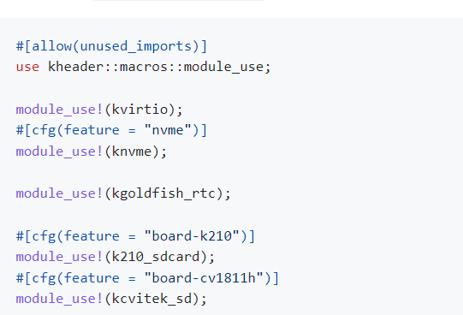
组合设计
ByteOS采用模块化的设计，基于 Linkme 的库实现了对于驱动的简单组合，在一些情况下，需要构建针对某个硬件的 OS，而且只需要部分驱动，这个时候就可以通过在ByteOS中的 link 设计，实现对于驱动的组合。在程序进行打包的时候只打包需要的驱动。
https://github.com/yfblock/ByteOS/blob/main/kernel/src/modules.rs

Slide 12
Rust 协程
在 ByteOS 中使用了 Rust 的无栈协程，无栈协程相对于线程而言非常轻量级。它们不需要像线程那样分配固定大小的堆栈空间，因此创建和销毁协程的开销较小。这使得可以创建大量的协程而不会消耗过多的系统资源。
Rust 对于无栈协程的支持也比较好，大大简少了开发 OS 的工作量。

Slide 13
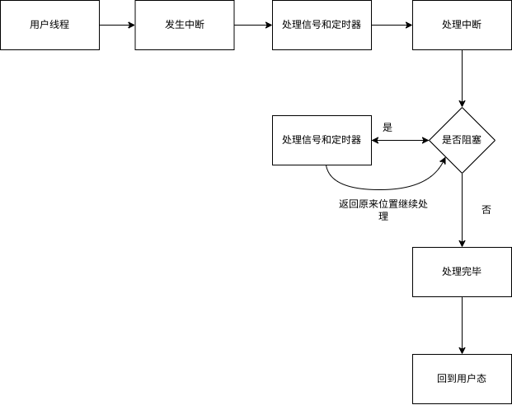
Rust 协程
使用 Rust 协程我们可以很方便的在内核中处理中断和信号。不必花费大量的时间设计，仅仅只需要一个 future::or!。

Slide 14
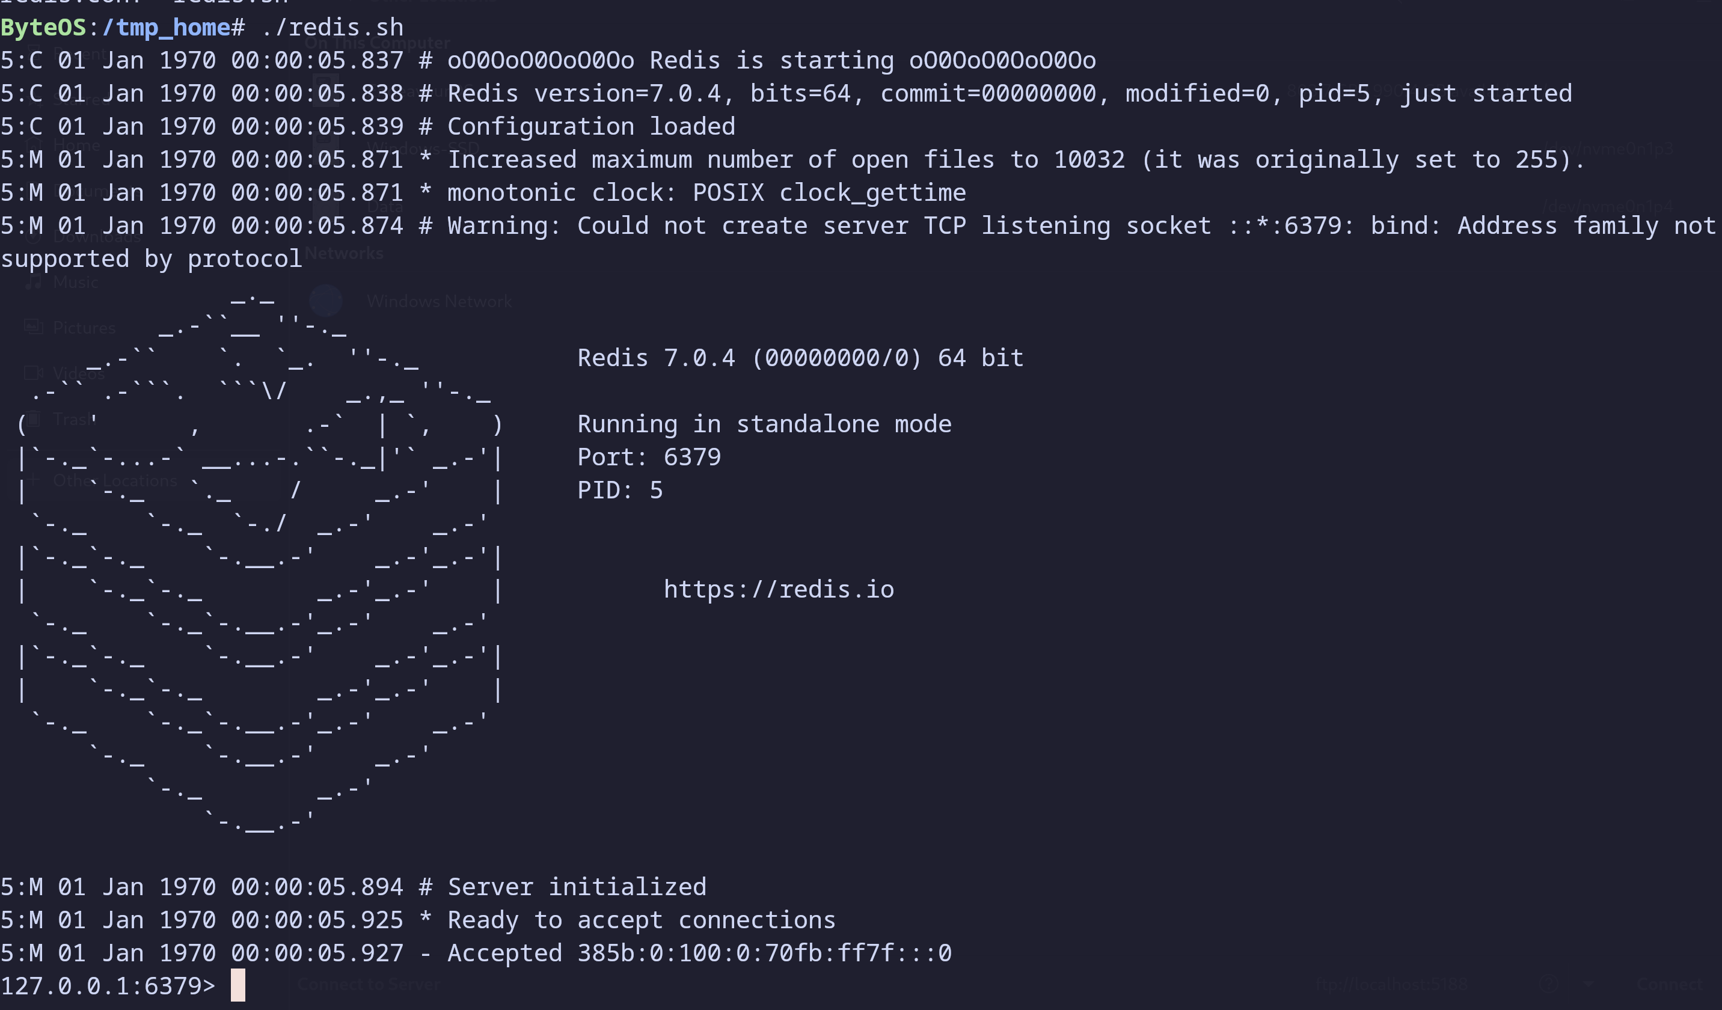
其他支持
GCC
Redis
http_server
simple_ssh

Slide 15
未来展望
支持 GO 语言程序 Cloudreve（一个网盘程序）
完善对华山派的支持（包含GPIO 和 网卡）
支持简单的图形化界面
尝试移植更多常用的 Linux 应用程序
移植至 OrangePi Zero2（Arm架构）

Slide 16
比赛后想说的
操作系统比赛的内核赛道具有较高的门槛，如果从零开始构建的话那么需要大约3－5k行代码才能执行初赛的测例，因此具有较高的门槛，完成初赛的测例又需要大量的代码。
从初赛到决赛，难度又会大大增加，会阻拦非常多的人。在比赛的过程中有许多队伍在这个过程中逐渐落后。
操作系统比赛的难度具有高门槛，高难度的特点，如果要做内核赛道需要静下心慢慢做。

Slide 17
比赛后想说的
比赛的过程中多数队伍缺乏一种很好的沟通渠道，虽然代码全程都是开源的，但是感觉大家缺乏一种很好的共享和交流的渠道。今年内核赛道新增了两个开发板，我们队伍是做华山派的，因为Rust并没有现有的sd卡驱动，所以我们需要自己做，也是在比赛的最后几天赶出来的。华山派的网卡驱动当时我也是想做的，但是实在是没有精力。
对于新加入的开发板，如果只靠一个队伍是很难将板卡的Rust驱动编写完毕的，所以希望后面继续参加的同学能够建立一个更加开发和共享的沟通方式，主办方是否也能够考虑这方面因素。

Slide 18
希望热爱的同学继续坚持
做自己的操作系统是一件很“cool”的事情，许多同学也是由于这个想法开始进行操作系统内核的学习，然后逐步去尝试。
许多同学和我一样都是对操作系统有浓厚的兴趣才来参加这个比赛，但是由于时间和精力问题有些同学就不得不退出了，也有些同学想要学习，但是却没有很好的学习路线。
开源操作系统训练营：https://github.com/learningOS
Docker 搭建 Rust 语言操作系统开发环境: https://tooldiy.ry.rs/one_click_deployment/docker_os_rust/

Slide 19
thanks！
我个人由于时间问题暂时无法继续开发
但是整个项目都是开源的
希望感兴趣的同学参与项目的开发
开发仓库：https://github.com/yfblock/OSKernel2023-ByteOS

